Slide 1
实验七
触发器与视图

Slide 2
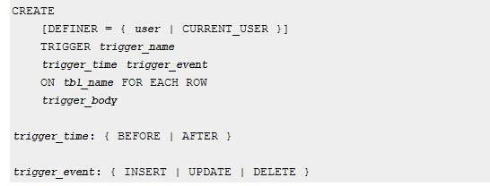
触发器
触发器是一种特殊的存储过程，它在插入，删除或修改特定表中的数据时触发执行，它比数据库本身标准的功能有更精细和更复杂的数据控制能力。
创建触发器的语法：
DEFINER:当触发器触发时，检查访问权限，确保触发器是安全使用的。
Trigger_time:触发时刻，分别为before和after，指是在指定操作前触发
还是之后触发。
Trigger_event:触发事件，分别为insert|update|delete。

Slide 3


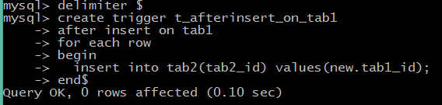
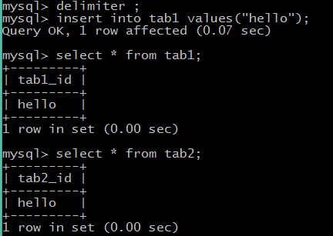
使用方法：
创建两个表tab1和tab2:
创建触发器t_afterinsert_on_tab1
作用：tab1表的插入某记录后将自动
将该记录也插入到tab2中。
new代表的就是新插入的记录，可
使用new.字段名来调用各个字段的值。
结果：

Slide 4
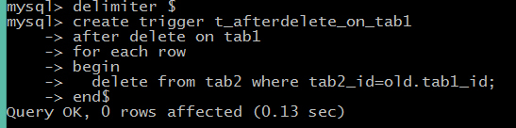
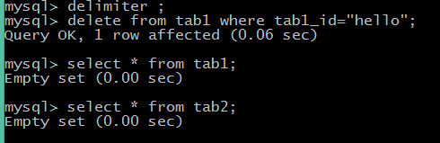
使用方法
创建触发器t_afterdelete_on_tab1
作用：tab1表的删除某记录后将自动
将tab2中的相应记录也删掉。
old代表的就是删掉的记录，可
使用old.字段名来调用各个字段的值。
结果：

Slide 5
DELIMITER
在MySQL中，DELIMITER的作用是修改终止符。在创建触发器时经常会使用，因为在创建触发器的过程中会使用到分号作为语句的结尾，但并不是要终止触发器的创建，因此为了避免这种冲突，要修改终止符。
但是在创建结束之后，为了语句习惯的一致性，需要将终止符修改回去为分号。

Slide 6
关于UPDATE的触发器没有做介绍，希望各位同学能够去自己搜索资料了解。实际上与INSERT和DELETE十分类似。
MySQL官网对于触发器的解释（英文）：
http://dev.mysql.com/doc/refman/5.1/en/create-trigger.html
中文网站：
http://www.ttlsa.com/mysql/application-of-mysql-triggers/

Slide 7
视图
视图是从一个或几个基本表（或视图）导出的表。它与基本表不同，是一个虚表。数据库只存放视图的定义，而不存放视图对应的数据，这些数据仍存放在原来的基本表中。所以基本表中的数据发生变化，从视图中查询出的数据也就随之改变了。从这个意义上讲，视图就像一个窗口，透过它可以看到数据库中自己感兴趣的数据及其变化。

Slide 8
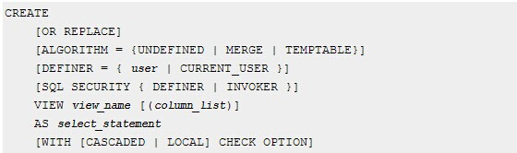
创建视图：
create or replace 表示如果不存在这个视图，则
创建视图，如果已经存在了视图，则将视图替换
掉。or replace 是可选择的。
algorithm表示视图选择的算法（可选择）
definer表示权限，同Trigger里面的definer
with check option表示更新视图时要保证在该视图的权限范围内（针对可更新视图）
cascaded:更新视图时要满足所有相关视图和表的条件
local：更新视图时满足该视图本身定义的条件即可

Slide 9
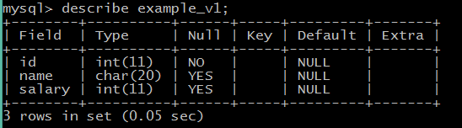
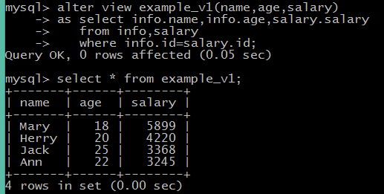

使用方法
查看视图信息
select * from view_name;
describe view_name;
修改视图：
create or replace...
alter view view_name...
删除视图：
drop view view_name;
drop view if exists view_name;

Slide 10
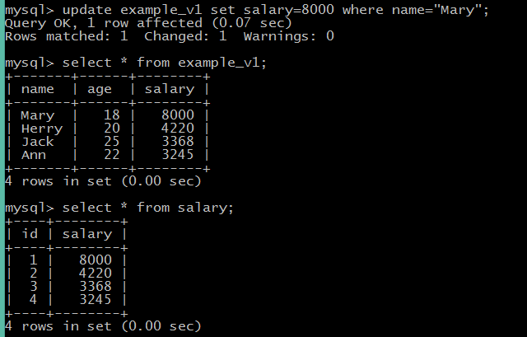
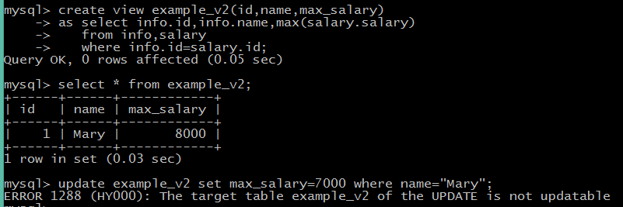
更新视图：
更新视图是指通过视图来插入、更新和删除
基本表中的数据，虽然视图是一个虚拟表，
但是视图更新时，视图基于的基本表也会更新。
并不是所有视图都可以更新的
可更新的视图：定义在一个基本表上，只具有
选择和投影操作的视图，按照SQL92标准允许对
其进行更新。
不可更新的视图：包含下述
结构中的任何一种：
sum(),min(),max(),count()
distinct,group by,having,union,
union all

Slide 11
谢谢

